Slide 1


Slide 2



APRESENTAÇÃO
Bailão
Sou o melhor blitz da minha rua!
github.com/julianobailao

Slide 3

Suporte
Carlos
Menino que qué testar tudo!
github.com/carlosfiori
Igor
Não mano, num coloca eu não
github.com/guastallaigor
Mu little Pony
É melhor pavê do que paôuvi
github.com/murilorrui
Jean
Saporra já leu livro pra caralho! Nenhum sobre tecnologia.
github.com/jeaanlucas

Slide 4

Suporte
Daniel-san
Se é anime, esse menino já viu,
menos Dance in the vampire bound.
github.com/passarella
Herick
O Herick é legal quando bebe... pensa num menino que bebe =D
Eduardo
Menino que comprou um caminhão na internet, só pra descobrir se vinha em cima de outro.
Santini
Gosta de java, mas é gente boa

Slide 5
O QUE VEM
ANTES

Slide 6

NPM

Slide 7
NPM é o gerenciador de pacotes / dependências do nodejs.

Slide 8
Para utilizar o NPM é necessário instalar o node.js. O npm vem junto no pacote.

Slide 9
TRINITY FORCE

Slide 10

Antes fazíamos o html, css e javascript separados. Agora vamos juntá-los, mais de uma maneira inteligente.

Slide 11
COMPONENTES

Slide 12
Imagine poder criar suas próprias tags HTML, que ao serem invocadas, retorne um agrupamento de outras tags. Trazendo também seus estilos e comportamentos embutidos.

Slide 13
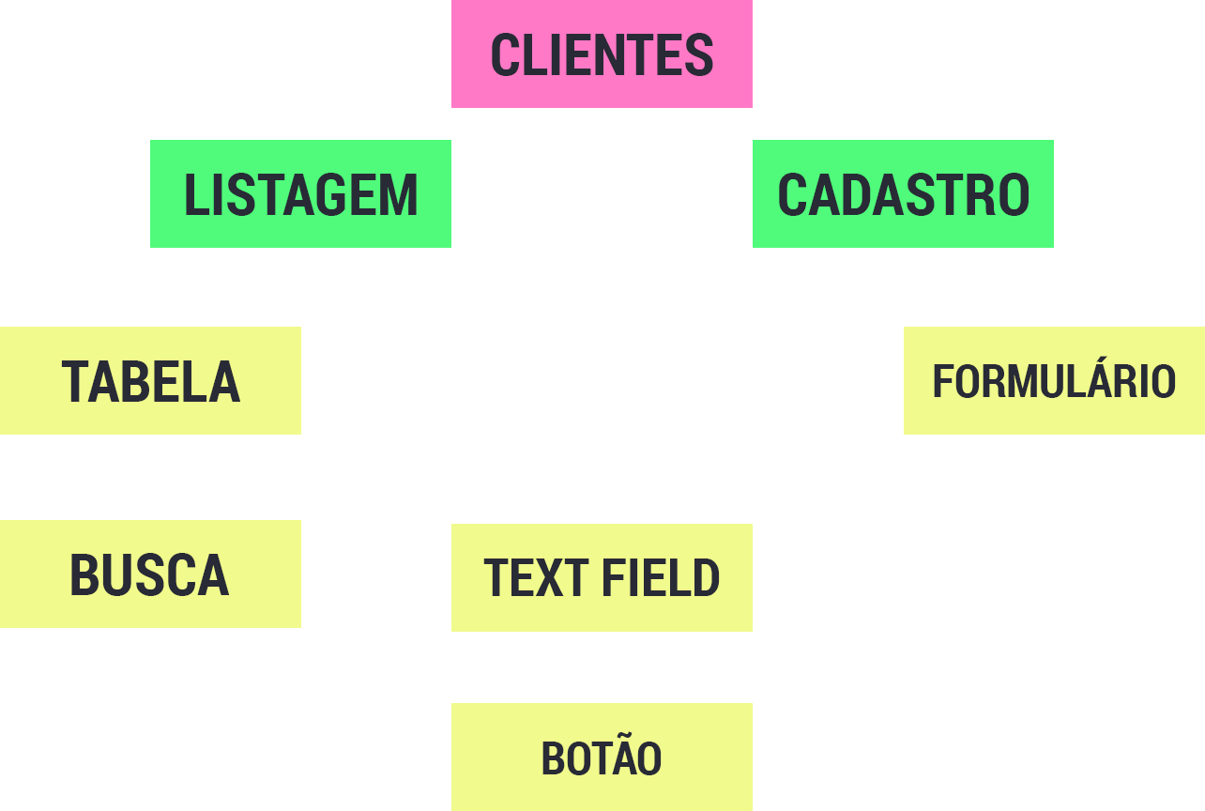

Slide 14
O que vamos aprender hoje, é juntar HTML, CSS, e JAVASCRIPT em um tipo de arquivo chamado: single file component.

Slide 15
Um arquivo do tipo VUE.
MeuComponenteFoda.vue
Repare que os arquivos de componente devem obedecer o padrão UpperCamelCase.

Slide 16
COMEÇANDO

Slide 17

Começando um projeto em vue
Configurando o ATOM
npm install -g @vue/cli
npm install -g @vue/cli-init
vue init webpack meu-projeto-vue
Instale as seguintes extensões em seu atom:
EDITORCONFIG
LANGUAGE VUE
INDENT GUIDE IMPROVED
MINIMAP
Project name: meu-projeto-vue Project description: A Vue.js project Author: Seu Nome <seu@email.com> Vue build: Runtime + Compiler: recommended for most users Install vue-router? Y Use ESLint to lint your code? Y Pick an ESLint preset: Airbnb Set up unit tests? N Setup e2e tests with Nightwatch? N Should we run `npm install` for you after the project has been created? Yes, use NPM

Slide 18

Estrutura de pastas (Boilerplate)
build
config
node_modules
src
static
.babelrc
.editorconfig
.eslintignore
.eslintrc.js
.gitignore
.postcssrc.js
index.html
package-lock.json
package.json
README.md
/src
assets
components
router
App.vue
main.js

Slide 19
Lógica de componentes e rotas
App.vue
router-view
HelloWorld.vue

Slide 20

Exercício 01
Adicione uma rota "/sobre"
Aponte a nova rota para um componente SeuNomeSobrenome.vue
Adicione suas informações pessoais no novo componente
Crie um menu no App.vue, que navegue entre as rotas

Slide 21
- DATA
- METHODS

Slide 22
Script
Template
export default { name: 'App', data () {
return {
valor: 0,
}; }, methods: { agregarValor () { this.valor++; }, }, };
<div class="calc"> <p>Valor: {{ valor }}</p> <button @click="agregarValor()">
Agregar + 1
</button> </div>

Slide 23
Exercício 02
Adicione uma rota "/contador"
Aponte a nova rota para um componente Contador.vue
Adicione uma data valor, um metodo somar e um subtrair.
Adicione um input, um botão somar e um botão subtrair.
O usuário deve preencher o input e então clicar em um botão.
Ao clicar, deve-se realizar sua respectiva operação, adicionando ou removendo o número informado no input da data valor.
A data valor deve estar sempre visível ao usuário.

Slide 24
- COMPUTED

Slide 25
Script
Template
export default { data: { valor: 0, },
computed: {
parOuImpar() {
if (this.valor % 2 === 0) {
return 'PAR';
}
return 'IMPAR';
},
}, (...)
<div class="calc"> <p>Valor: {{ valor }}</p>
<p>{{ parOuImpar }}</p> <button @click="agregarValor()">
Agregar + 1
</button> </div>

Slide 26
Exercício 03
Adicione as propriedades computed parOuImpar, negativoOuPositivo e numeroPrimo ao contador do exercício anterior.

Slide 27
- ATRIBUTOS
DINÂMICOS

Slide 28
Script
Template
export default { data: { valor: 0, },
computed: {
classeNumeroNegativo() {
if (this.valor <= 0) {
return 'letra-vermelha';
}
return 'letra-azul';
},
}, (...)
<div class="calc"> <p :class="classeNumeroNegativo">
Valor: {{ valor }}
</p>
<p>{{ parOuImpar }}</p> <button @click="agregarValor()">
Agregar + 1
</button> </div>

Slide 29
Exercício 04
Usando computed e atributos dinâmicos, crie uma lógica que adicione a cor de fundo rosa na tag que recebe o valor, caso o número seja primo, ou roxo caso não.
Coloque borda verde caso seja ímpar, ou amarelo caso não seja.
Coloque cor do texto azul caso seja positivo, e vermelho caso não seja.

Slide 30
- PROPS
- SUBCOMPONENTES

Slide 31
Script
Template
#ExibirValor.vue export default { props: ['valor'],
}
#OutroComponente.vue
import ExibitValor from '@/components/ExibitValor'
export default { components: {
ExibitValor
}
}
<exibir-valor :valor="valor">

Slide 32
Exercício 05
Crie um outro componente que apresente o valor em um quadrado com fundo preto, o texto em amarelo e fonte de 52px.
Passe o valor para este componente via props.

Slide 33
AXIOS

Slide 34
É uma biblioteca para realizar requisições HTTP, que pode ser usada em suas aplicações front-end e node.js.

Slide 35
Além de realizar requisições, axios ainda possui suporte para promises no consumo de API, interceptar e/ou transformar requisições e respostas, cancelar requisições, transformar os dados em JSON de forma automática e proteger o client-side contra XSRF.

Slide 36
MÉTODOS
GET
axios.get('/user?ID=12345') .then(function (response) { console.log(response); }) .catch(function (error) { console.log(error); });
POST
axios.post('/user', { firstName: 'Fred', lastName: 'Flintstone' }) .then(function (response) { console.log(response); }) .catch(function (error) { console.log(error); });
PUT
axios.put('/user/1', { firstName: 'Toy', lastName: 'Story' }) .then(function (response) { console.log(response); }) .catch(function (error) { console.log(error); });
DELETE
axios.delete('/user/1') .then(function (response) { console.log(response); }) .catch(function (error) { console.log(error); });

Slide 37

INTERCEPTORS
axios.interceptors.request.use(function (config) { // Faça algo antes da requisição ser enviada return config; }, function (error) { // Faça algo com o erro da requisição return Promise.reject(error); }); axios.interceptors.response.use(function (response) { // Faça algo com a resposta return response; }, function (error) { // Tratamento de erros return Promise.reject(error); });

Slide 38
MOCK API

Slide 39
mockAPI é uma ferramenta grátis, que permite a você ter facilmente uma API REST com dados simulados, onde te possibilita realizar requisições sobre ela.
É uma ferramenta para prototipação, testes e aprendizado.

Slide 40
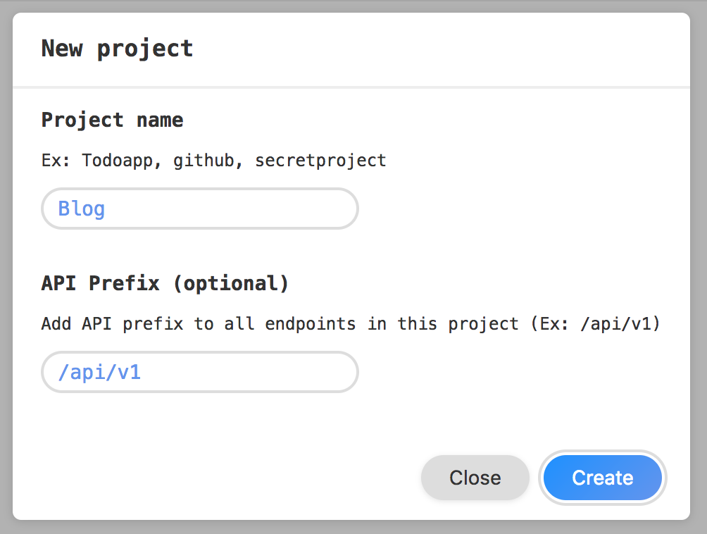
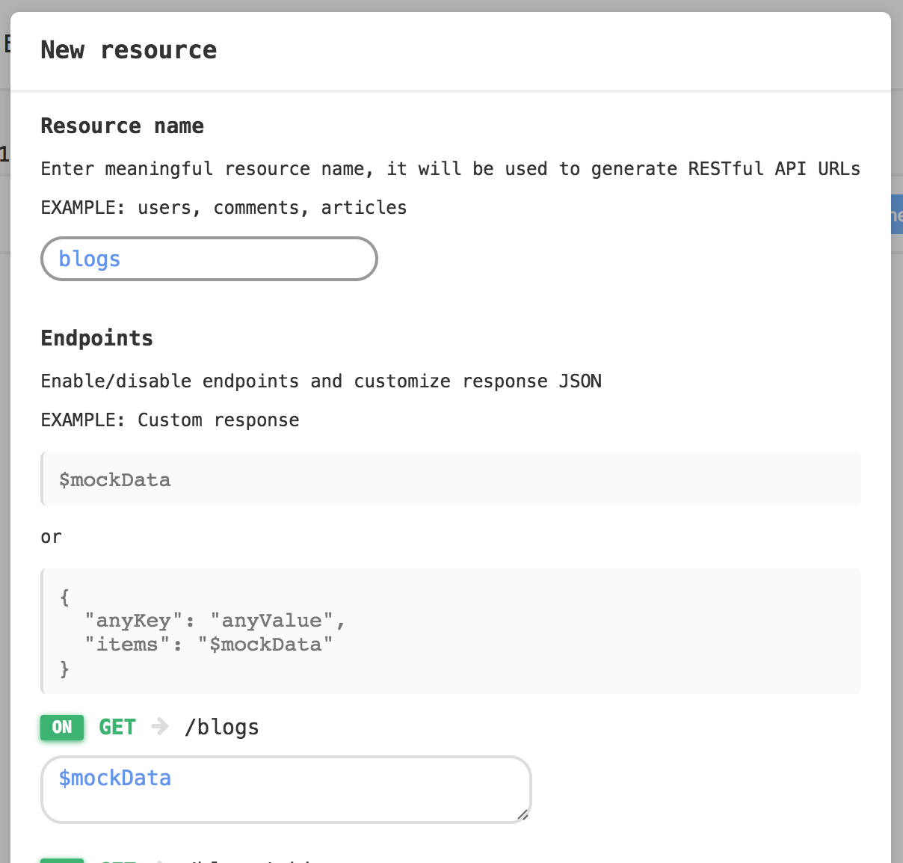
NEW PROJECT
NEW RESOURCE

Slide 41
ENDPOINTS
METHOD | URL | CODE | RESPONSE
GET | /blogs | 200 | Array de objetos
GET | /blogs/:id | 200 | Objeto
POST | /blogs | 201 | Objeto criado
PUT | /blogs/:id | 200 | Objeto editado
DELETE | /blogs/:id | 200 | Objeto deletado

Slide 42
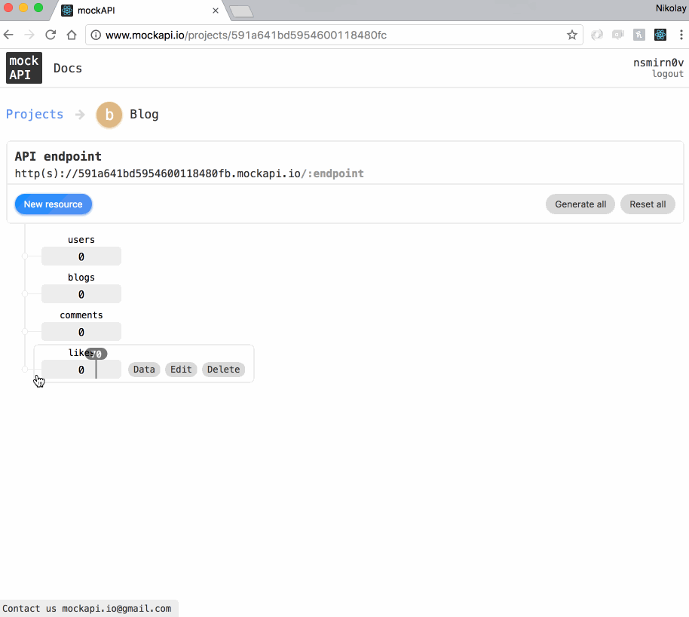
RELACIONAMENTOS

Slide 43
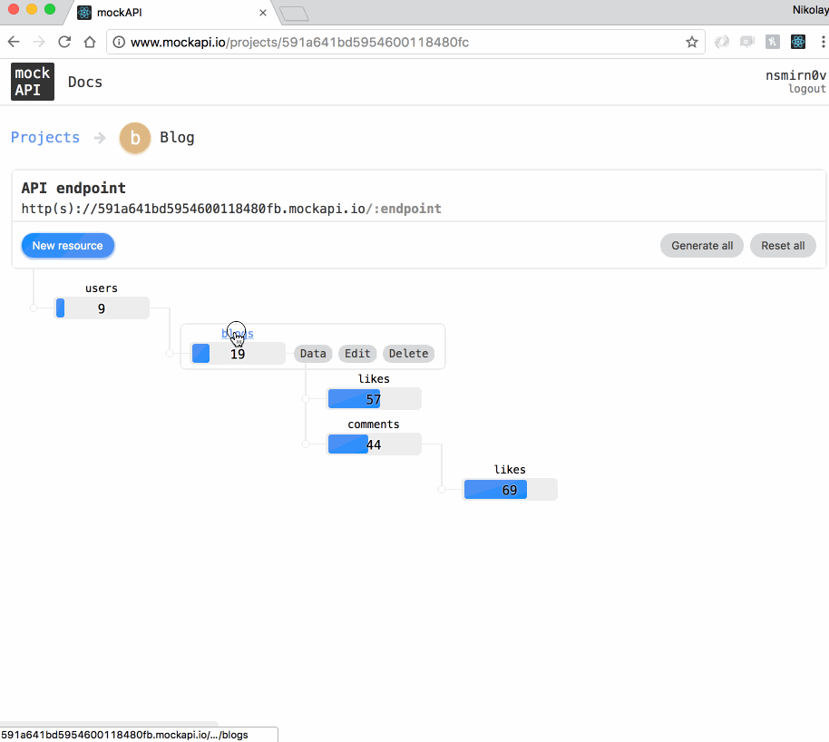
CUSTOMIZANDO A RESPOSTA

Slide 44
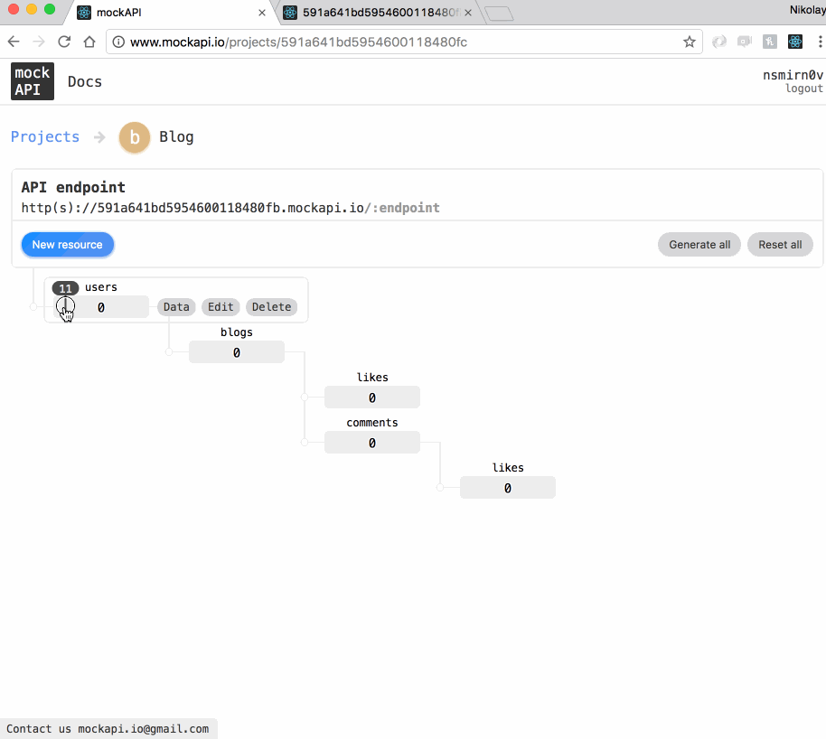
GERANDO DADOS SIMULADOS

Slide 45
PAGINAÇÃO
Adicione o(s) parâmetro(s) page, limit na queryString
/blogs?page=1&limit=10
ou
/blogs?p=1&l=10
ORDENAÇÃO
Adicione o(s) parâmetro(s) sortBy, createdAt, orderBy na queryString
/blogs?sortBy=createdAt&orderBy=asc
ou
/blogs?sortby=createdAt&orderby=desc
BUSCA
Adicione o parâmetro search na queryString
/blogs?search=blog1
ou
/blogs?filter=blog1
RETORNO DE CÓDIGOS HTTP
200 - OK
201 - OK
404 - Not found
500 - Server error

